Slide 1
Государственное бюджетное общеобразовательное учреждение
средняя общеобразовательная школа № 429
имени героя Российской Федерации М.Ю. Малофеева
Петродворцового района Санкт-Петербурга
СЕТЕВОЕ ВЗАИМОДЕЙСТВИЕ
ДОШКОЛЬНОГО ОТДЕЛЕНИЯ
И ШКОЛЫ
Костромцова С.С., воспитатель дошкольного отделения
Томилова Е.В., воспитатель дошкольного отделения
Долинская Е.М., музыкальный руководитель дошкольного отделения

Slide 2
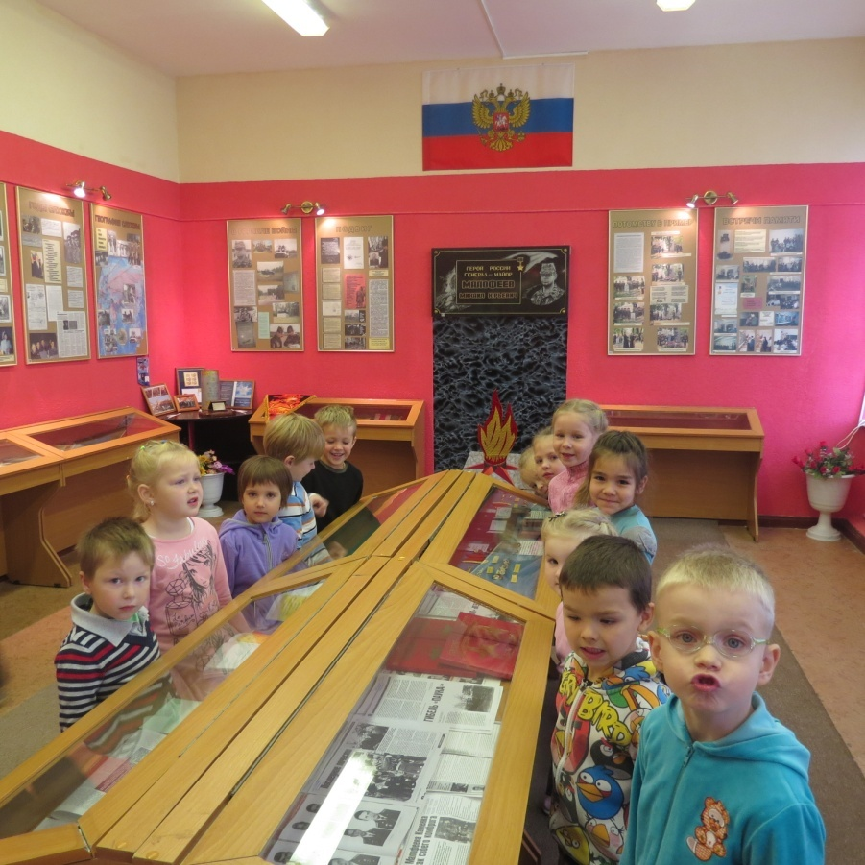
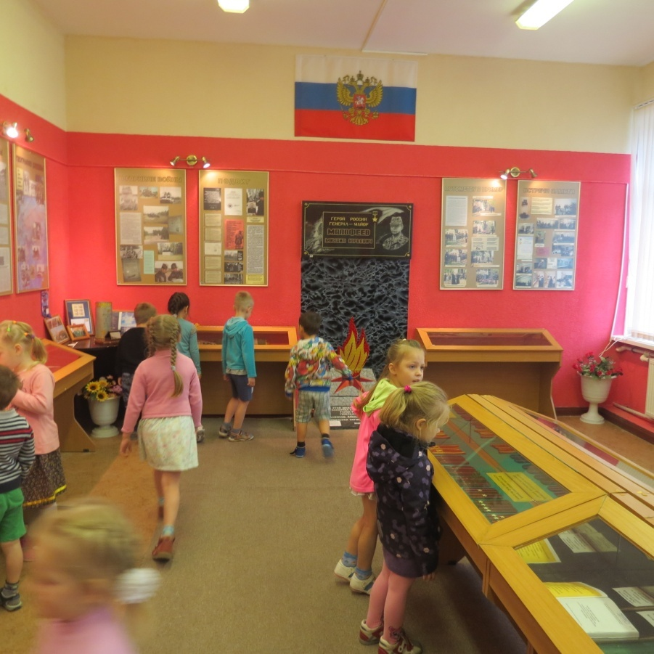
ЭКСКУРСИИ В ШКОЛУ
В ШКОЛЬНОМ МУЗЕЕ

Slide 3
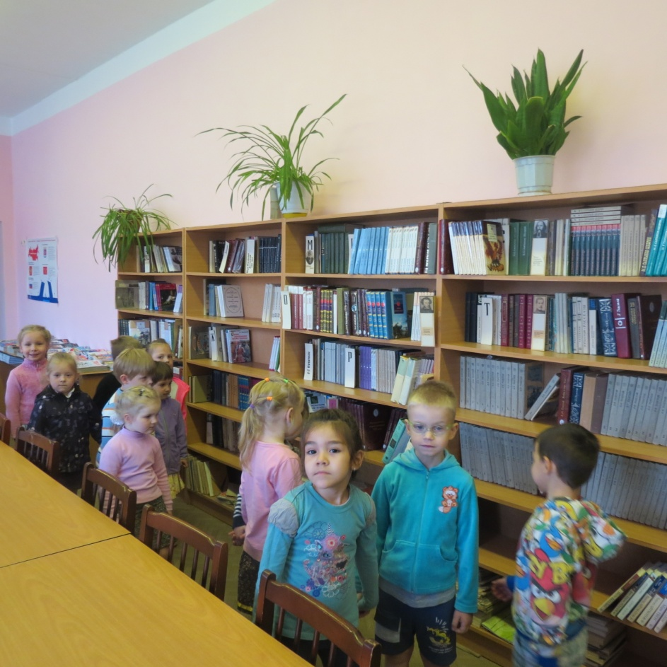
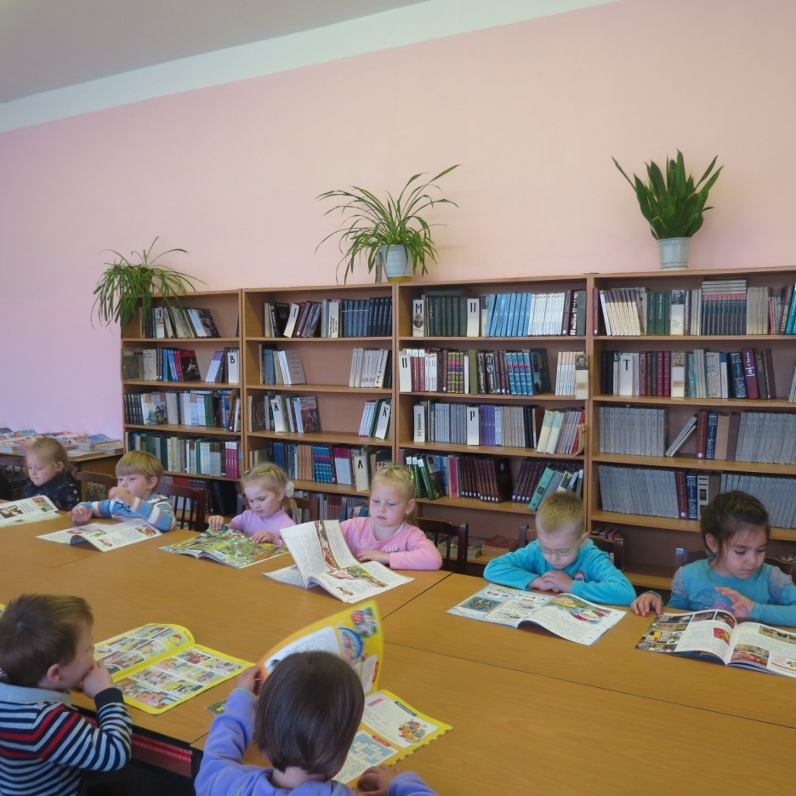
В БИБЛИОТЕКЕ

Slide 4
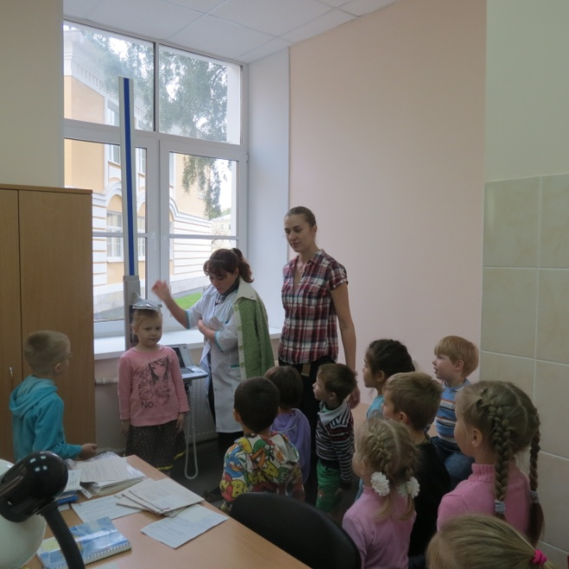
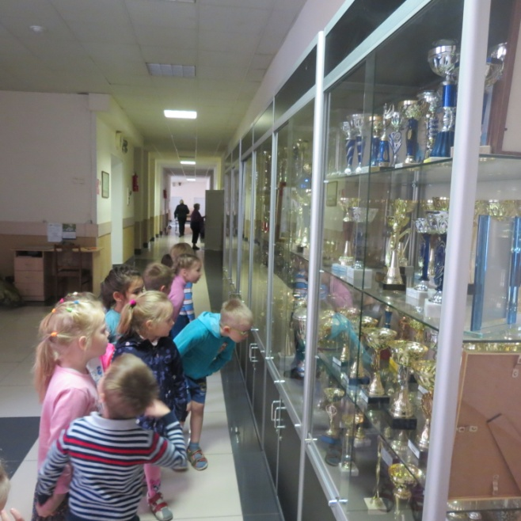
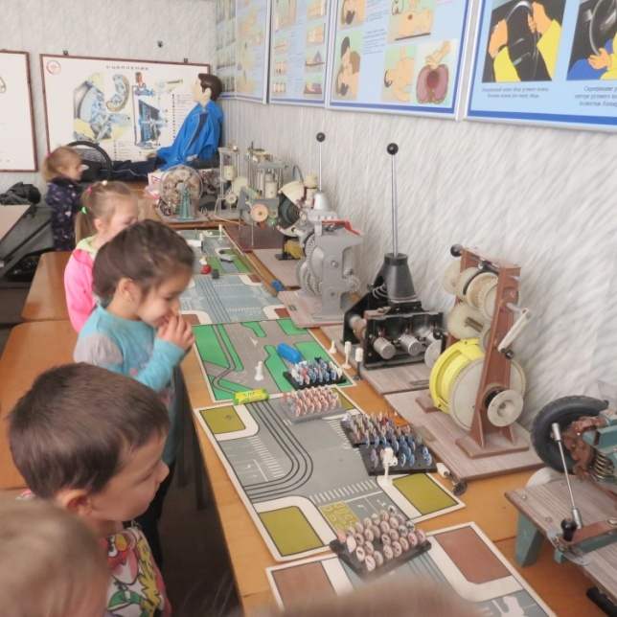
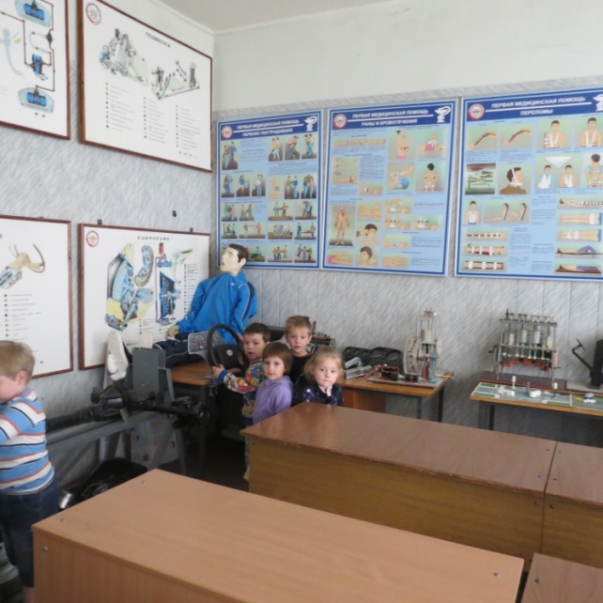

Slide 5
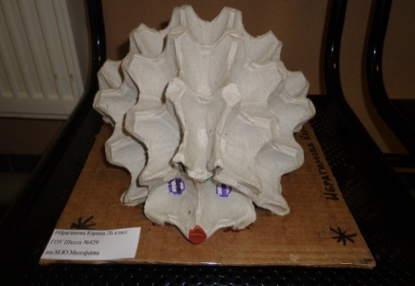
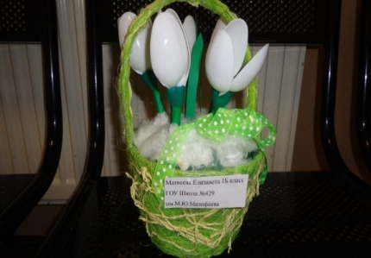
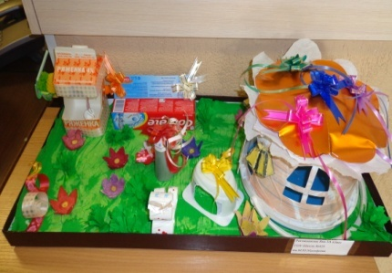
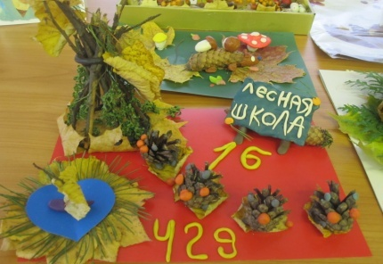
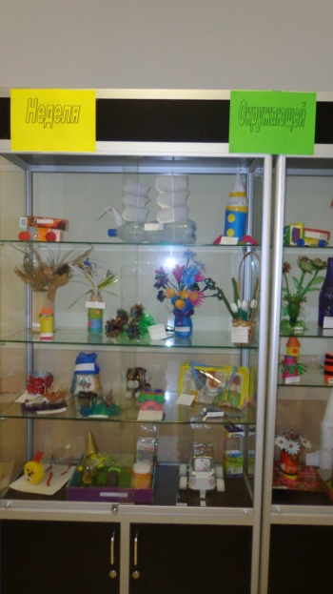
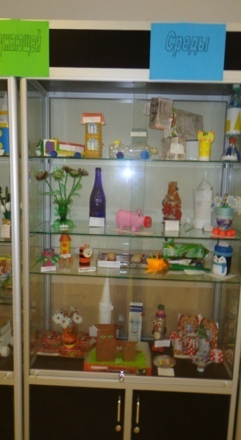
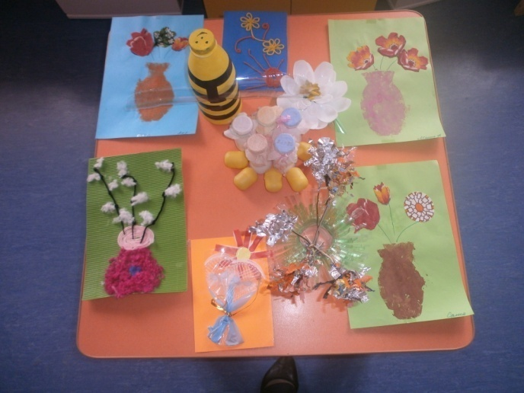
УЧАСТИЕ В ВЫСТАВКАХ
ВЫСТАВКА ПОДЕЛОК
ИЗ ВТОРИЧНОГО СЫРЬЯ

Slide 6
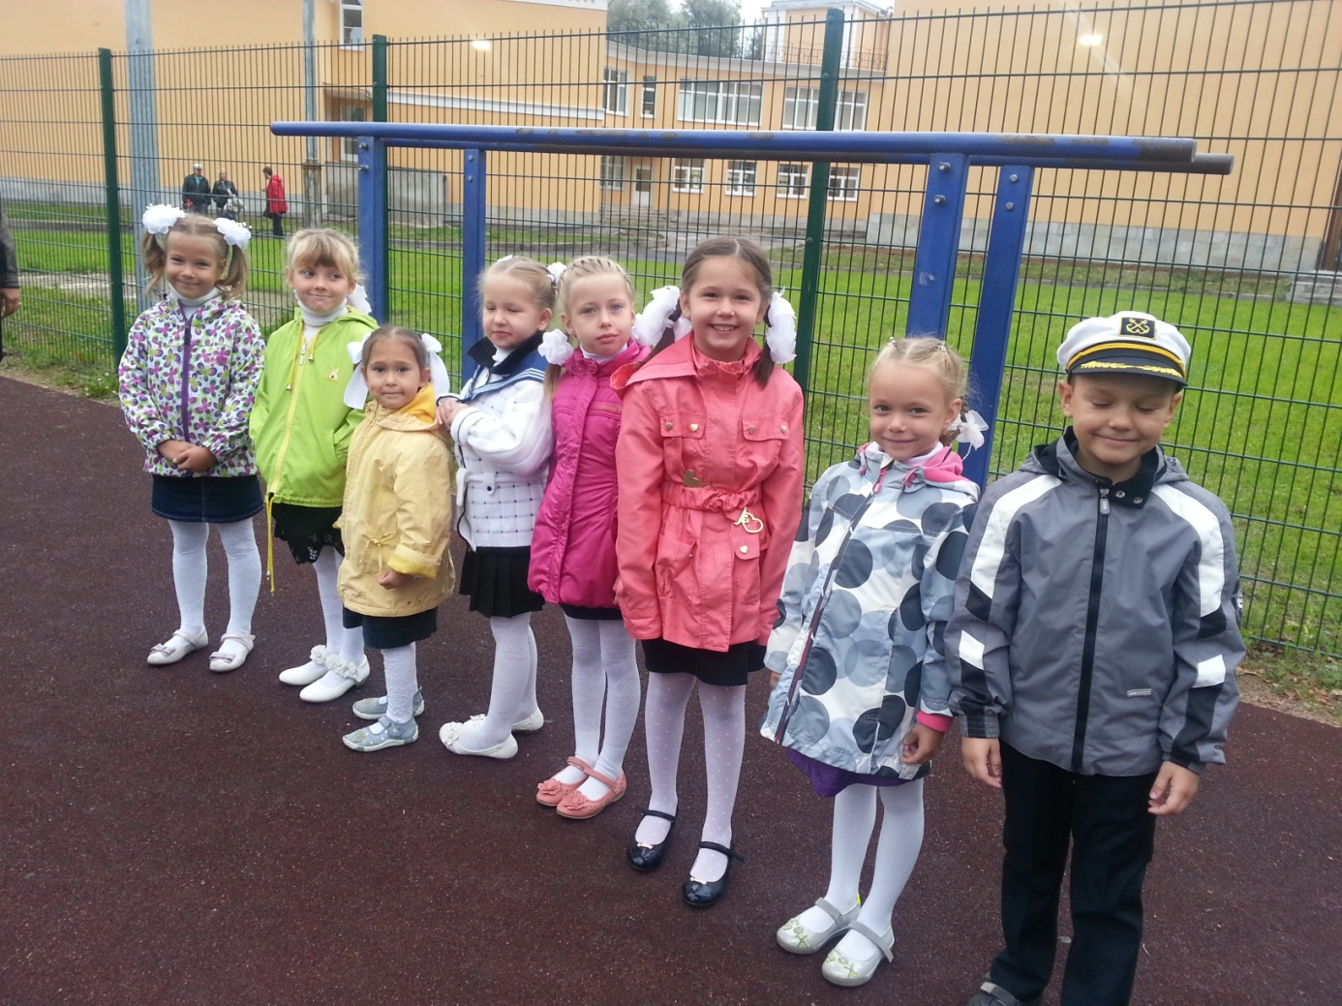
УЧАСТИЕ В ПРАЗДНИЧНОЙ ЛИНЕЙКЕ 1 СЕНТЯБРЯ,
ПОСВЯЩЕННОЙ ДНЮ ЗНАНИЙ И
НАЧАЛУ УЧЕБНОГО ГОДА

Slide 7
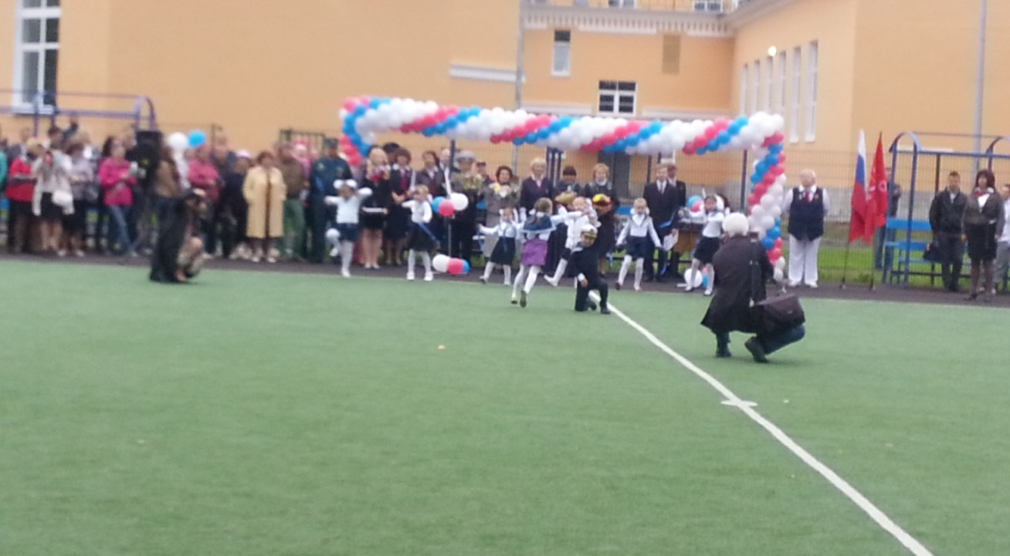
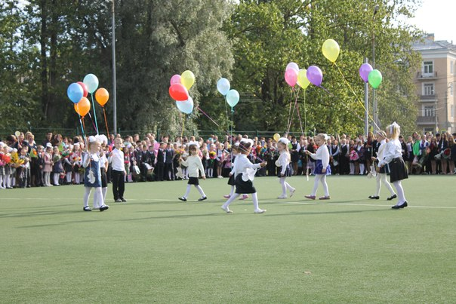
1 СЕНТЯБРЯ
2014 Г.
1 СЕНТЯБРЯ
2015 Г.

Slide 8
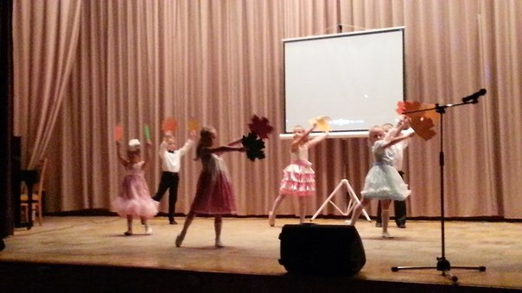
УЧАСТИЕ В ШКОЛЬНЫХ КОНЦЕРТАХ
ДЕНЬ УЧИТЕЛЯ

Slide 9
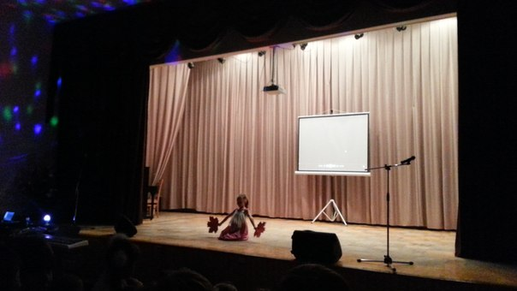
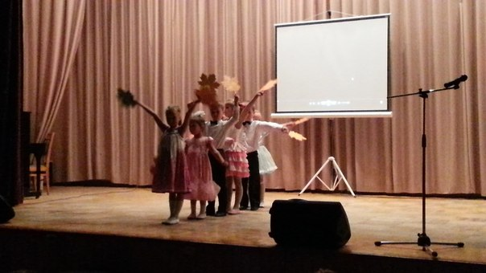
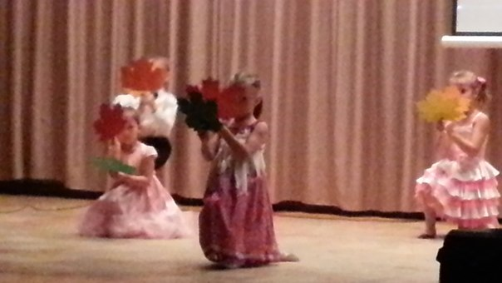

Slide 10
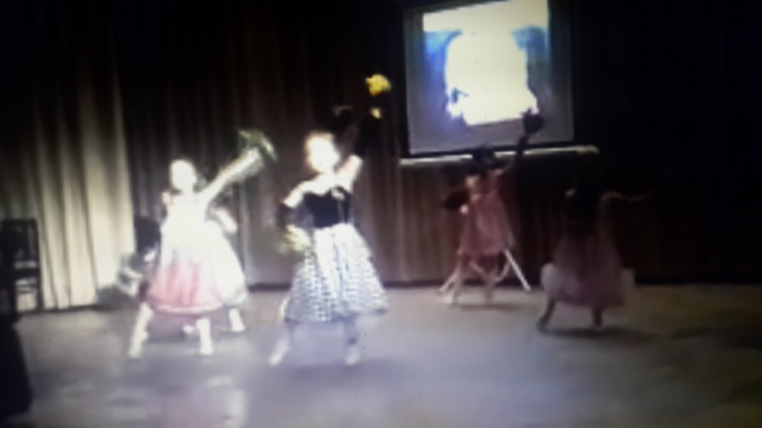
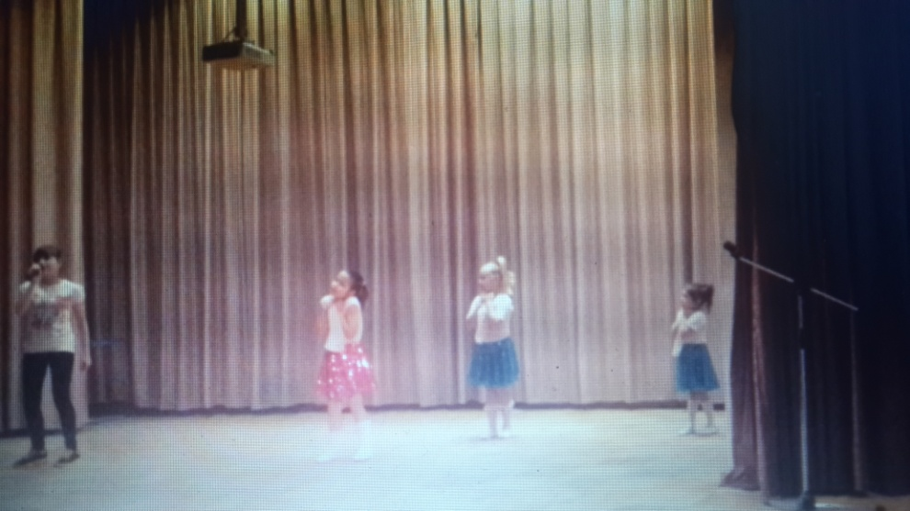
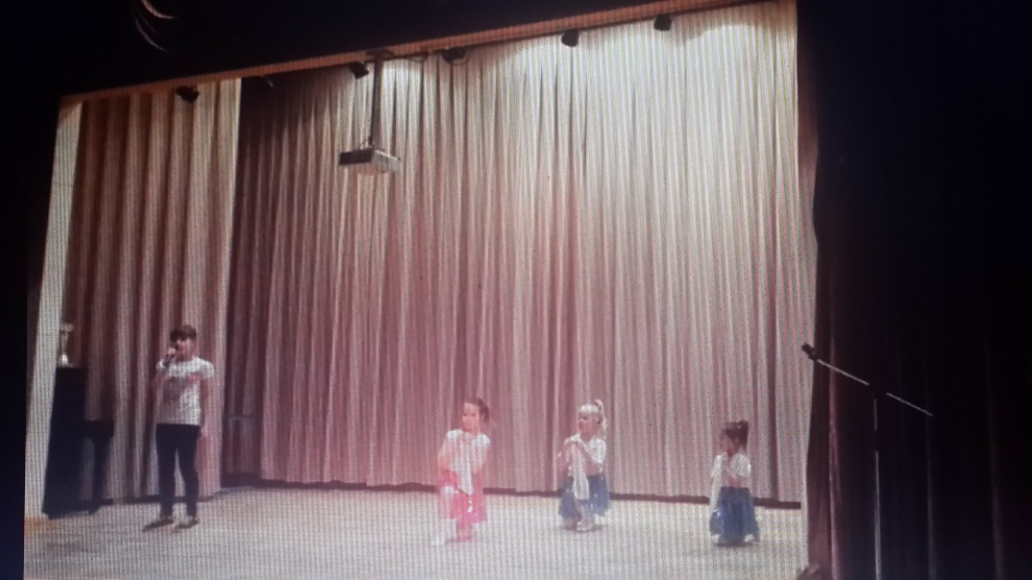
8 МАРТА

Slide 11
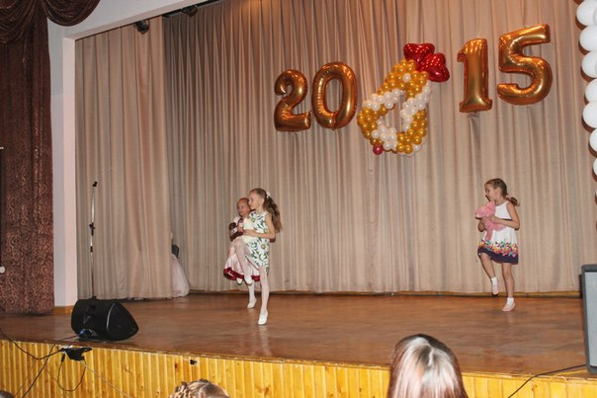
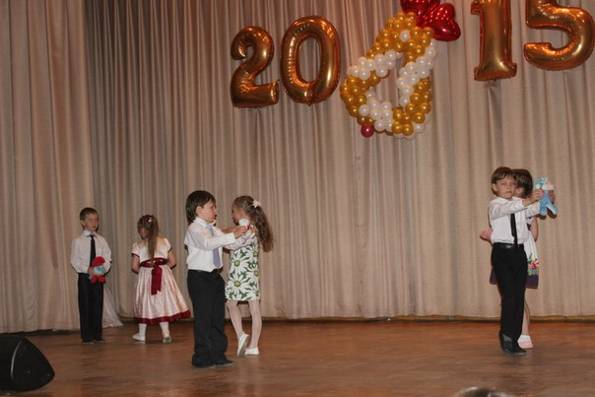
ПРАЗДНИЧНАЯ ЛИНЕЙКА 4 КЛАССОВ,
ПОСВЯЩЕННАЯ ОКОНЧАНИЮ
НАЧАЛЬНОЙ ШКОЛЫ

Slide 12
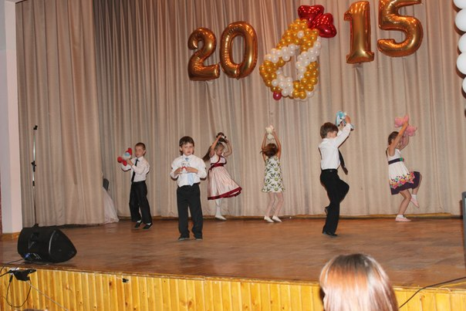

Slide 13
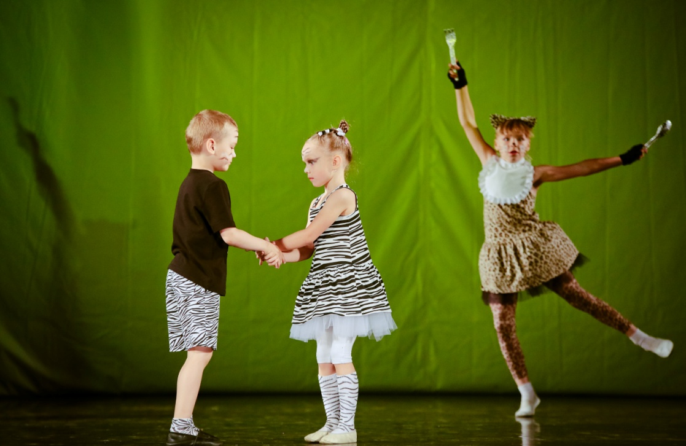
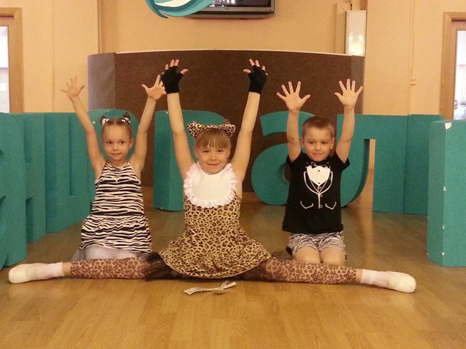
УЧАСТИЕ ВО ВСЕРОССИЙСКОМ КОНКУРСЕ
«ТАНЦЕВАЛЬНАЯ ВОЛНА»

Slide 14
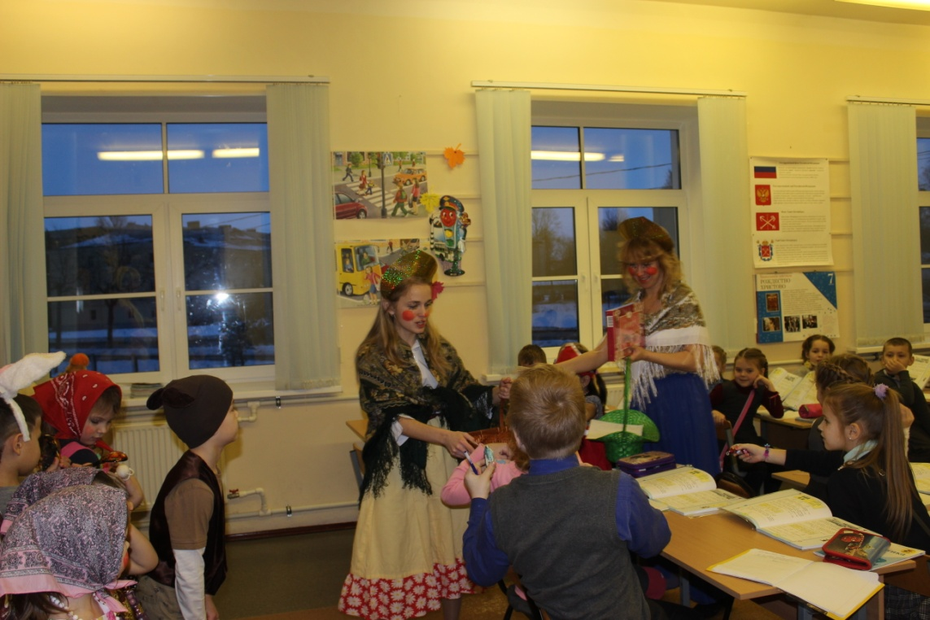
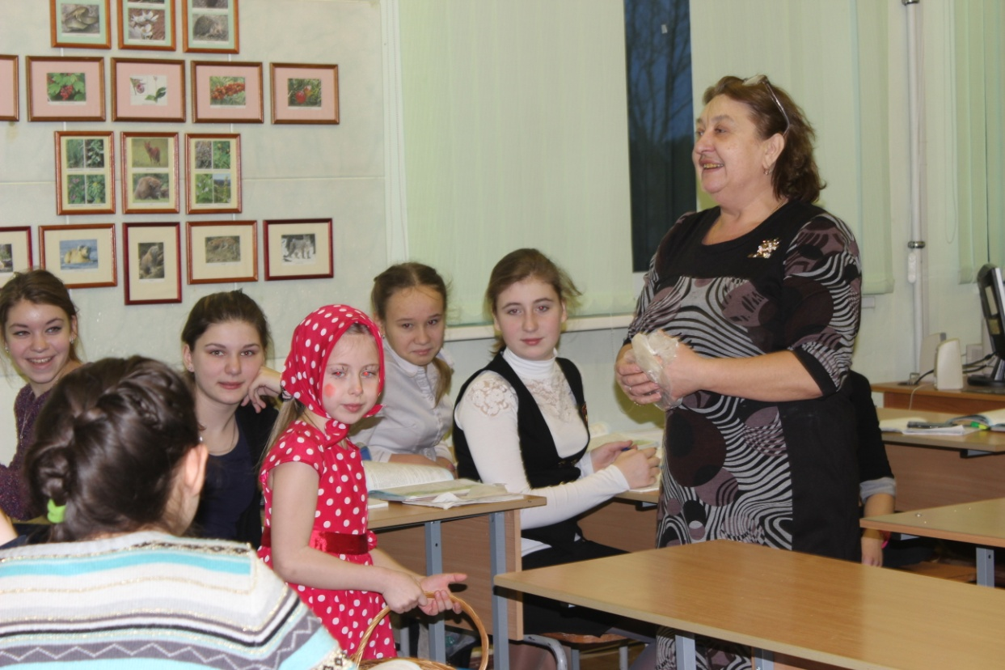
КОЛЯДОВАНИЕ

Slide 15
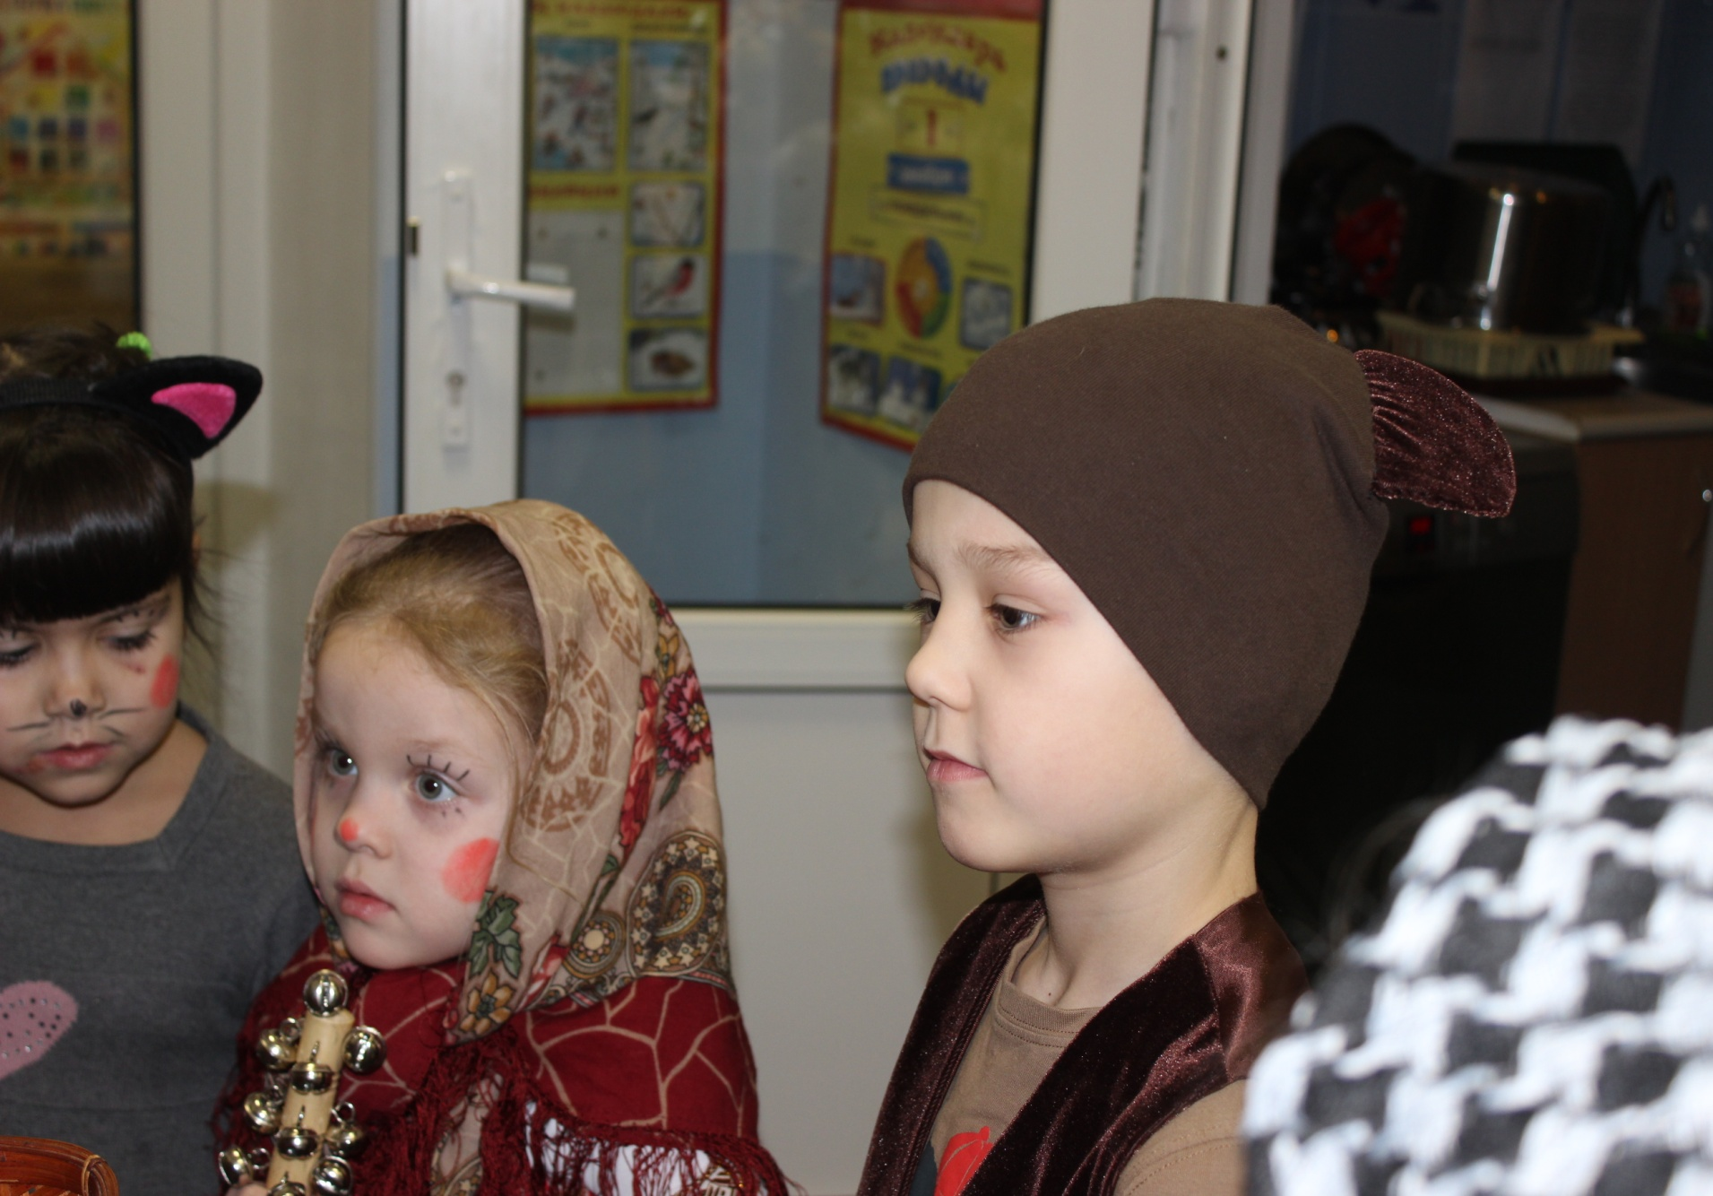

Slide 17
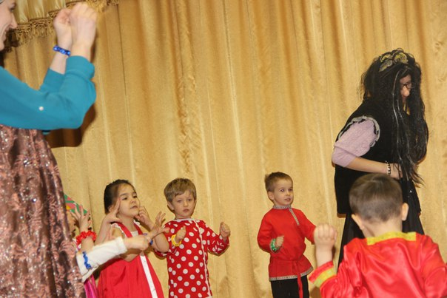
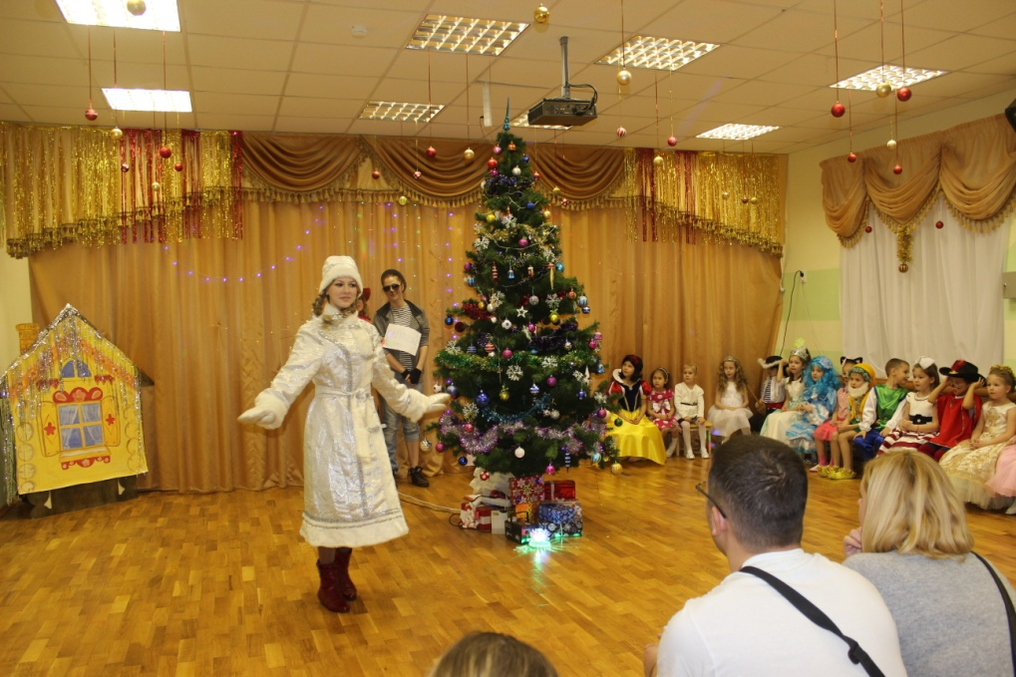
УЧАСТИЕ ШКОЛЬНИКОВ В МЕРОПРИЯТИЯХ
ДОШКОЛЬНОГО ОТДЕЛЕНИЯ

Slide 18
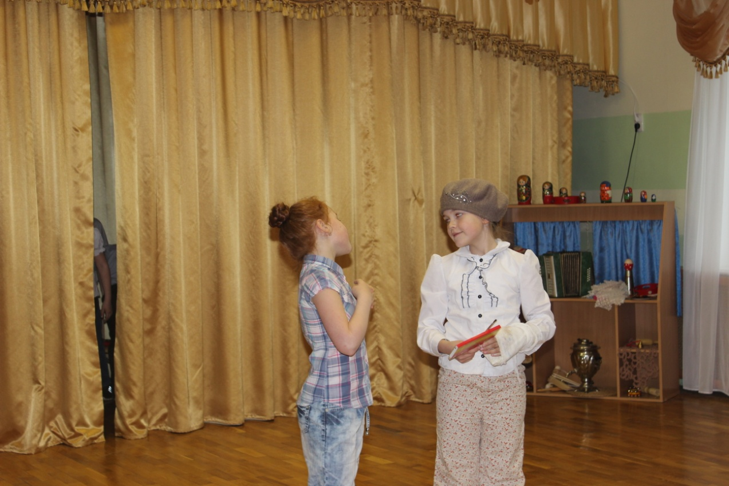
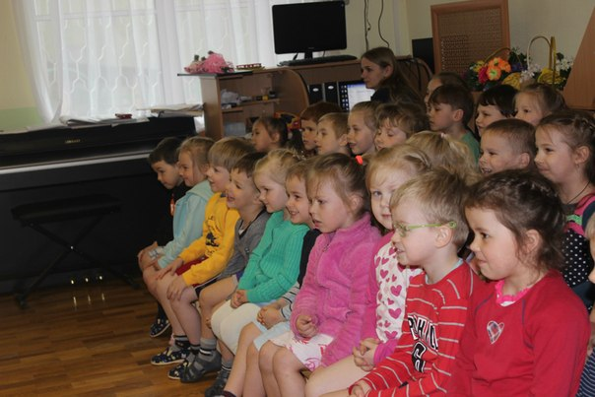
ПОКАЗ СПЕКТАКЛЕЙ

Slide 20
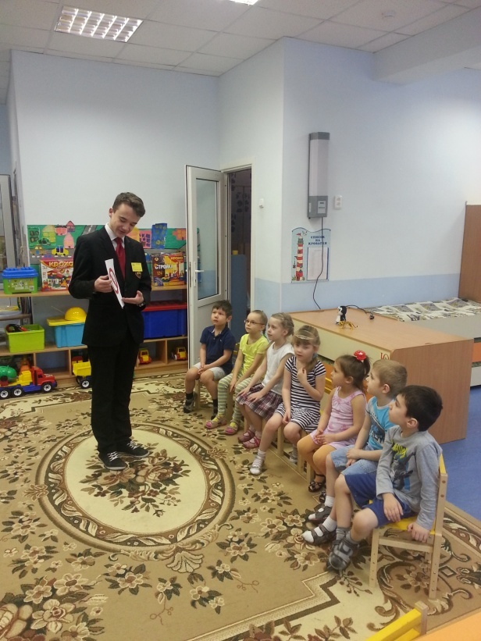
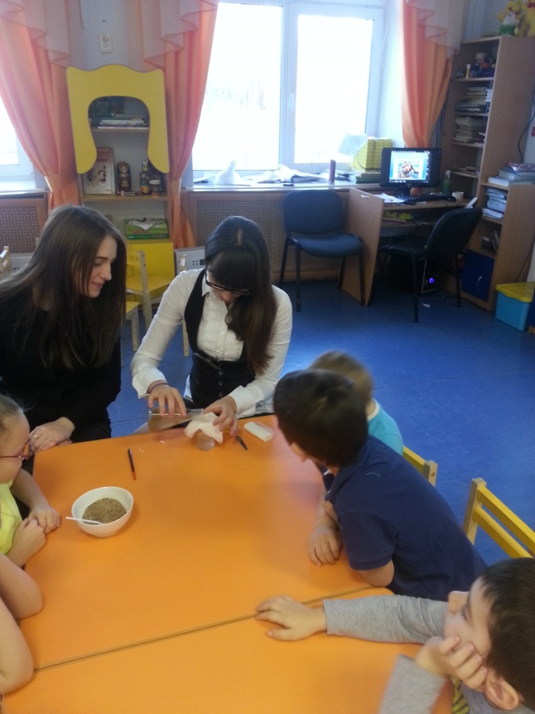
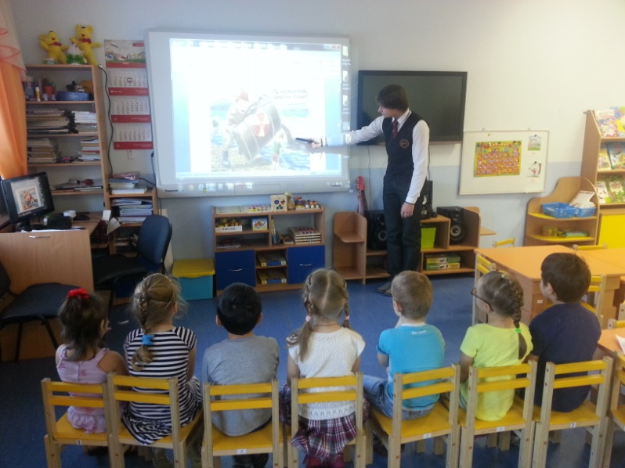
УЧАСТИЕ В ЭКОЛОГИЧЕСКОМ ПРОЕКТЕ
«ПРИРОДА –
НАШ ДОМ»

Slide 21
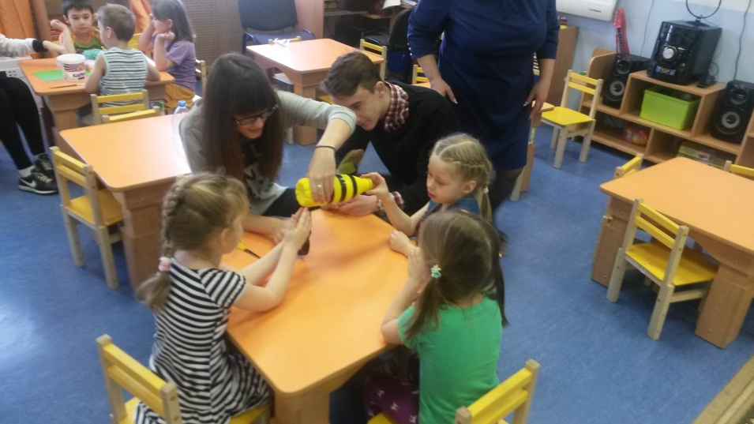
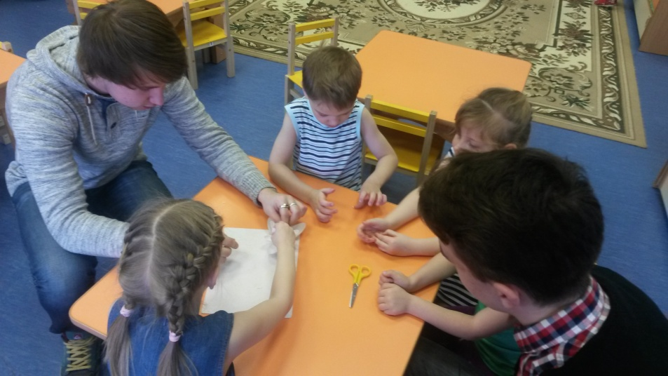
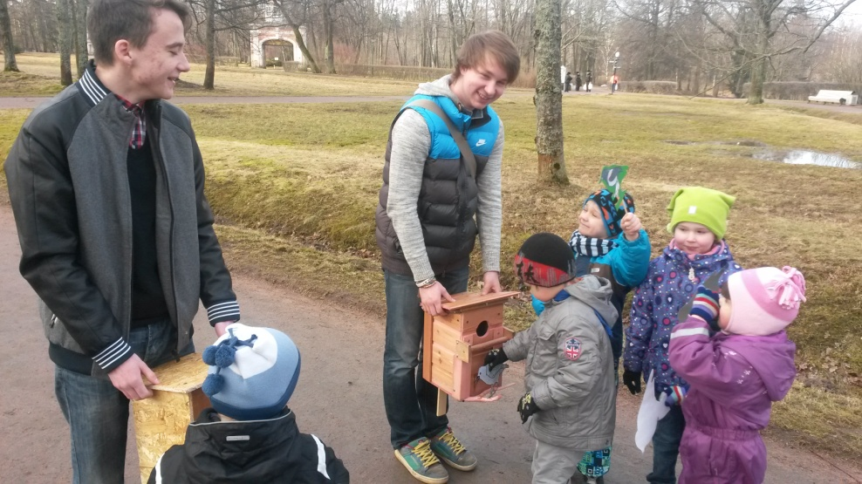
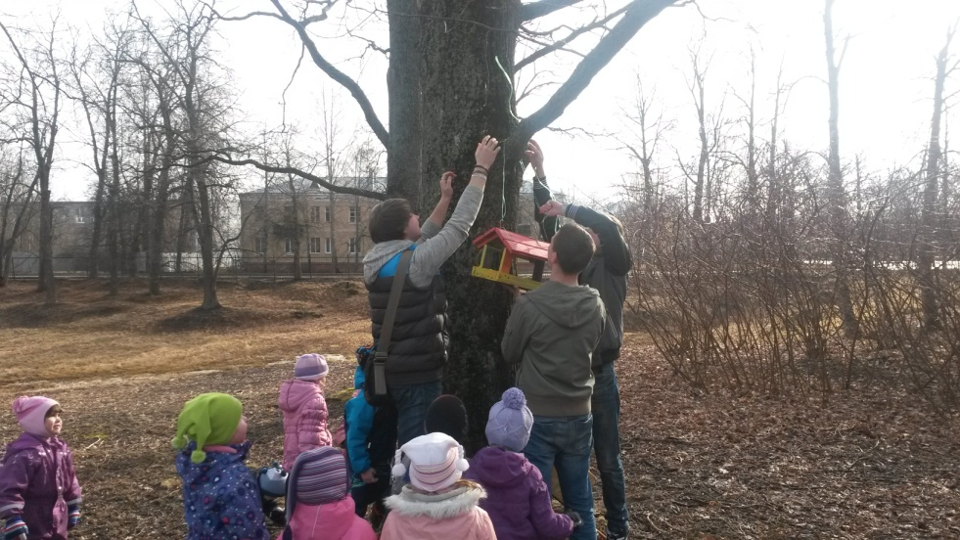

Slide 22
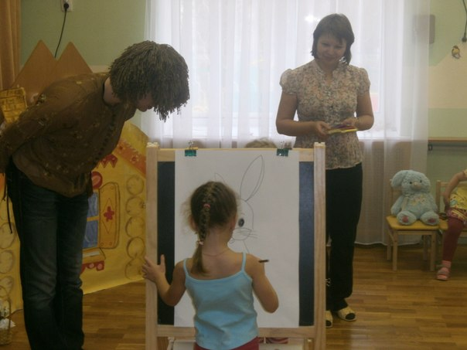
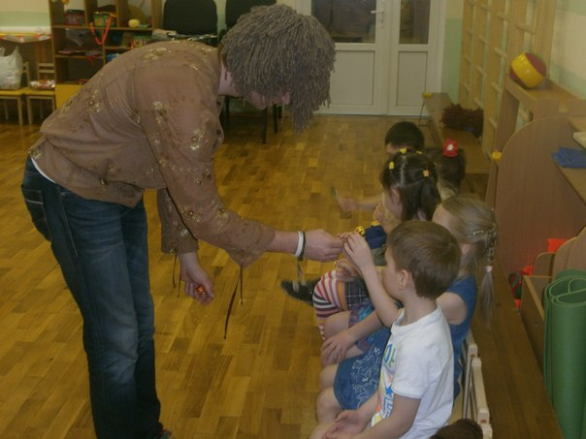

Slide 24
СПАСИБО ЗА ВНИМАНИЕ!

